Slide 1
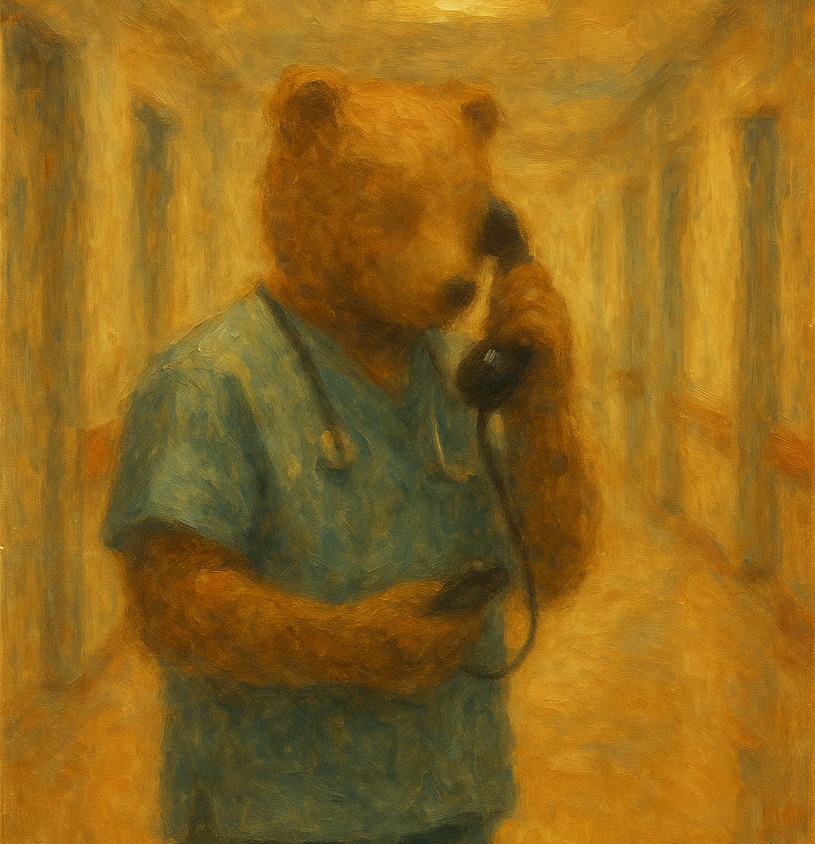
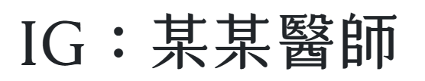
沒有姓名的值班機器
院長是湯婆婆嗎?
IG: 某某醫師

Slide 2
「喂，我是某某樓層的值班醫師...」
IG: 某某醫師

Slide 3
不是張醫師
不是李醫師
不是王醫師
只是「值班醫師」
IG: 某某醫師

Slide 4
什麼時候開始
我們連名字都不說了？
接到學弟妹的會診電話
越來越常聽到這樣的開場
職位代替了姓名
功能取代了身份
IG: 某某醫師

Slide 5
為什麼會這樣？
也許是...
工作壓力太大
慢慢麻木了
害怕被記住
避免被針對
或是醫療文化告訴我們
職位比人更重要
IG: 某某醫師

Slide 6
當我們失去名字
我們失去了什麼？
從「人」變成「功能」
從「張醫師」變成「值班機器」
這是保護機制
還是我們付出的代價？
IG: 某某醫師

Slide 7
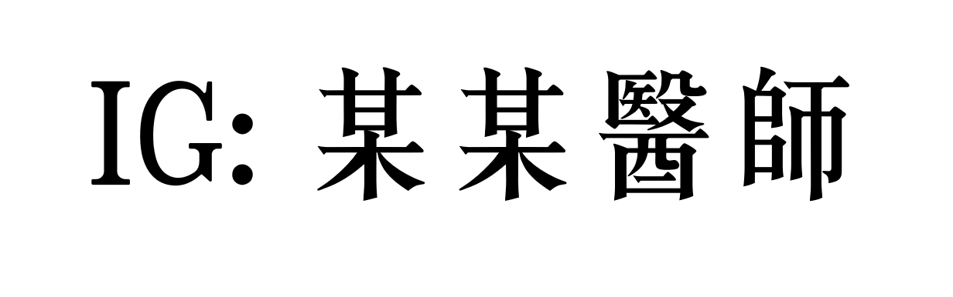
後話
其實這篇已經存在電腦裡面很久了
一直沒有時間跟大家分享
一開始養成這個習慣是 看到老師跟學長說： 「你沒有說名字，我怎麼知道你是誰？」 後來自己當了學長 也開始觀察到這個現象 對我來說，具名不只是禮貌 更是代表我願意為我的言行負責任
也是我們在醫院建立個人名聲的方式 有學弟妹說，覺得自己是誰沒有人在乎 但你自己都不在乎了誰會在乎！ 下次打電話時，試試看介紹你自己 或許會有意想不到的收穫！

Slide 8

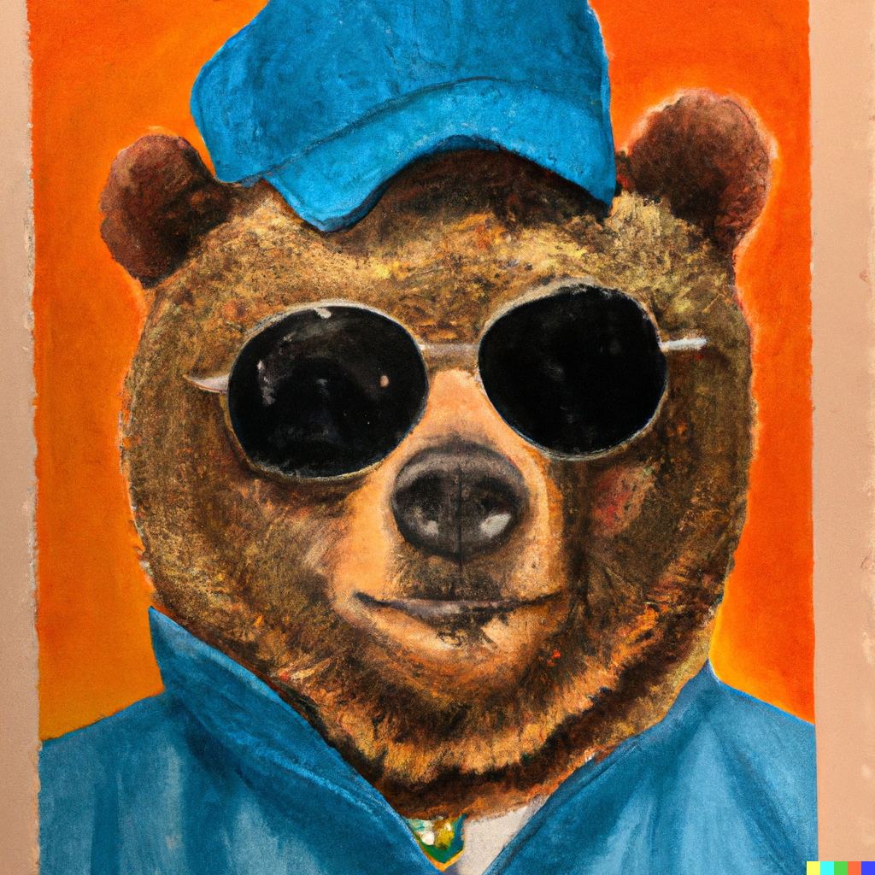
」
「名字一旦被奪走了，就會找不到回家的路」
IG: 某某醫師
Notes:
- 「關於小熊的事，也關於你，也關於我。」
大家好，我是某某醫師，離鄉背井正在擔任外科住院醫師訓練中。 興趣是： 開藥、開刀、開蜂蜜罐罐。 偶爾喜歡寫寫東西、，這個系列通常是放我在醫院的所見所聞，還有我對生活的一些感悟與想法。 某某醫師敬上 2022.12.29

Slide 9

喜歡我的內容 不一定需要按讚 也不一定需要分享 可以的話 留個言跟我說些什麼 如果能跟你交個朋友
那就太好了☺
IG: 某某醫師
Notes:
- 大家好，我是某某醫師，本業是外科住院醫師，將於明年開始進行心臟外科的訓練，雖然刀房訓練充實，但是還是想多充實自己臨床知識！這個系列，會放上我一些整理過的醫學知識內容。 小時候，都曾幻想自己TEAM上的學長又踢 (teaching) 又帥，現在慢慢長大了，雖然不是很帥，但也希望能夠給現在正在訓練中的學弟妹一些幫忙。 當然，如果我的內容有誤，也請各位先進不吝更正，我們一起學習！
某某醫師敬上 2022.12.29

